Slide 1
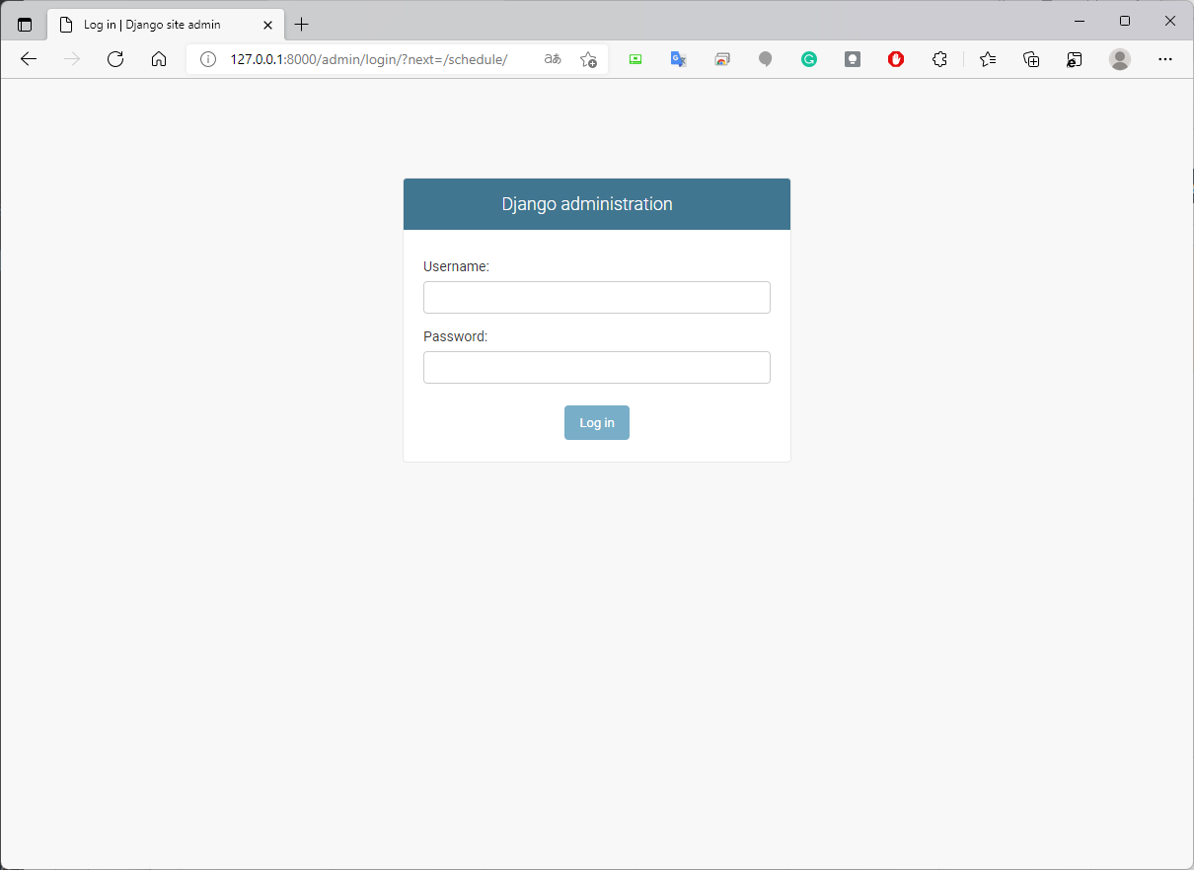
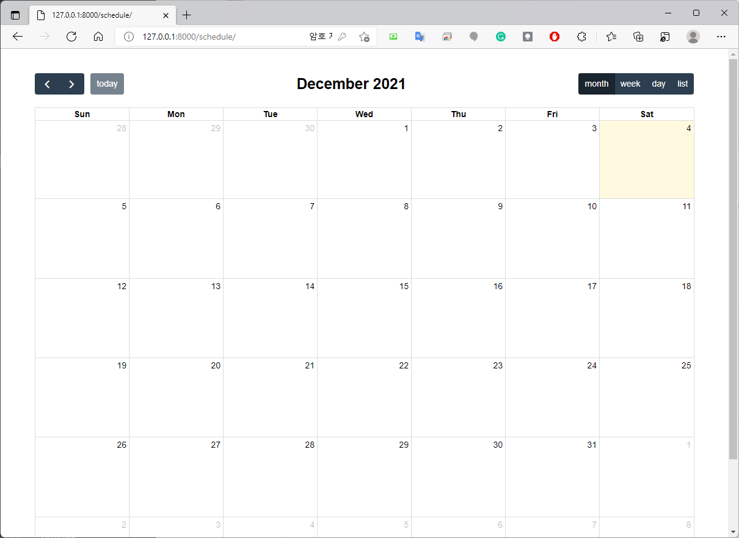
1. 로그인 화면
로그인이 되지 않은 상태에서 캘린더에 접근하면 자동으로 아래와 같이 로그인 페이지로 이동한다.
http://127.0.0.1:8000/schedule -> http://127.0.0.1:8000/admin/login/?next=/schedule/
http://127.0.0.1:8000/admin/login/?next=/schedule/ : 로그인에 성공하면 next 파라미터 값(/schedule/)의 URL로 이동한다.

Slide 2
2. Calendar 화면 로딩
로그인이 정상적으로 되면 아래와 같이 Calendar 화면이 로딩된다.
urls.py
urlpatterns = [
path('', views.index, name='index’),
]
views.py
def index(request):
today = date.today()
# 오늘 날짜를 구함
context = { 'today_ymd' : today.strftime('%Y-%m-%d') }
if (request.user.id != None) :
# index.html 페이지를 렌더링하도록 요청함
return render(request, 'schedule/index.html', context)
else :
# 로그인이 되어 있지 않기 때문에 로그인 페이지로 이동시킴
return redirect('/admin/login/?next=/schedule/')
index.html

Slide 3
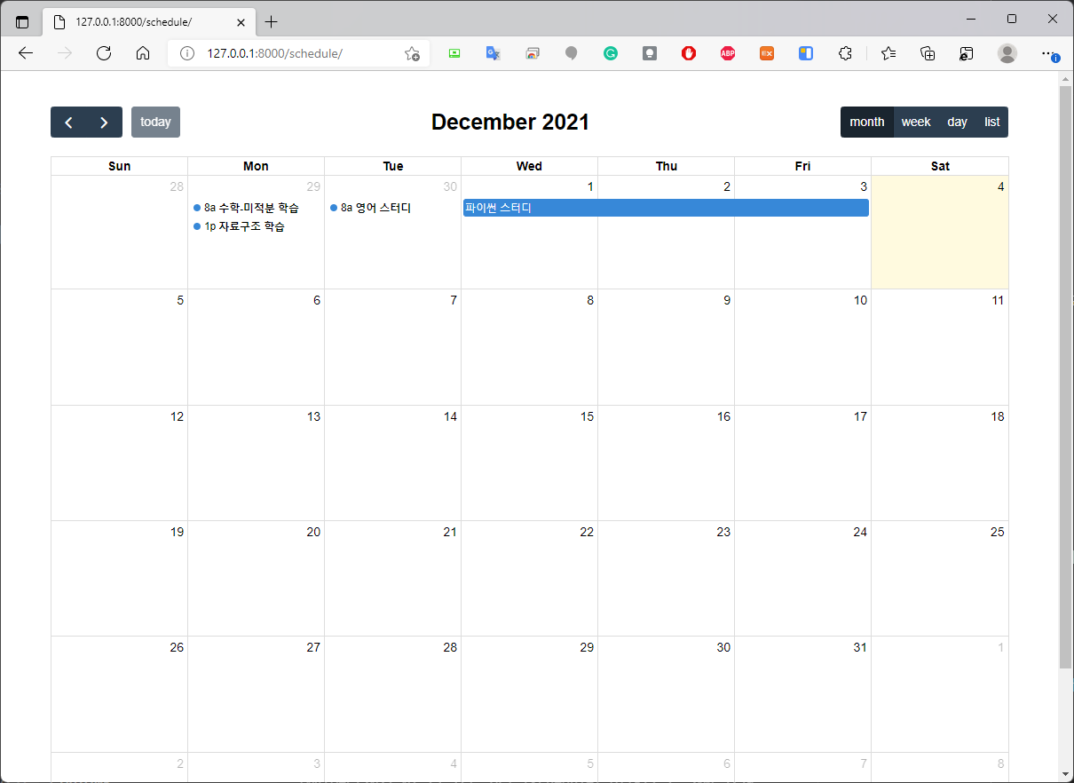

2. Calendar 데이터 로딩
Calendar 화면이 로딩되면 Calendar에 표시할 스케쥴 데이터를 Ajax 통신을 통해서 데이터를 받아와서 표시한다.
urls.py
events: {
url: '/schedule/get_events/',
failure: function () {
document.getElementById('script-warning').style.display = 'block'
}
},
urlpatterns = [
path('get_events/', views.get_events, name='get_events'),
]
views.py
def index(request):
if (request.user.id != None):
# 현재 로그인된 사용자의 화면에서 요청한 시작일자(start), 종료일자(end)에 대한 이벤트 정보를 읽어서 반환한다.
data = list(Calendar.objects.filter(userId = request.user.id, start__gte = request.GET['start'][0:10], end__lte = request.GET['end'][0:10]).values())
# 가져온 Calendar 데이터를 JSON 포맷으로 화면에 전달함
return JsonResponse(data, safe = False)
else:
# 로그인이 되어 있지 않기 때문에 로그인 페이지로 이동시킴
return redirect('/admin/login/?next=/schedule/')
JSON Data

